Slide 1
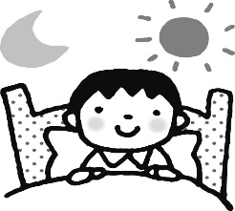
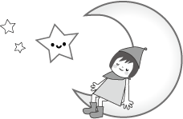
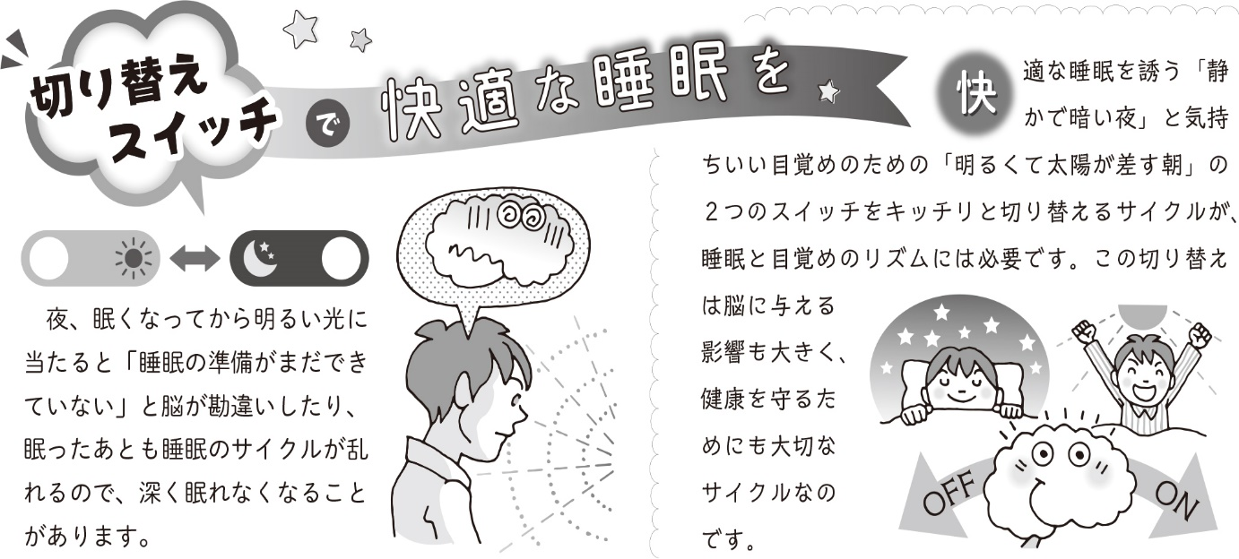
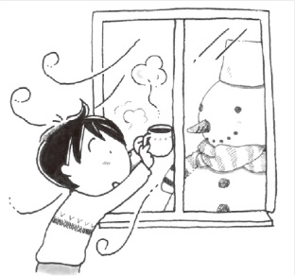
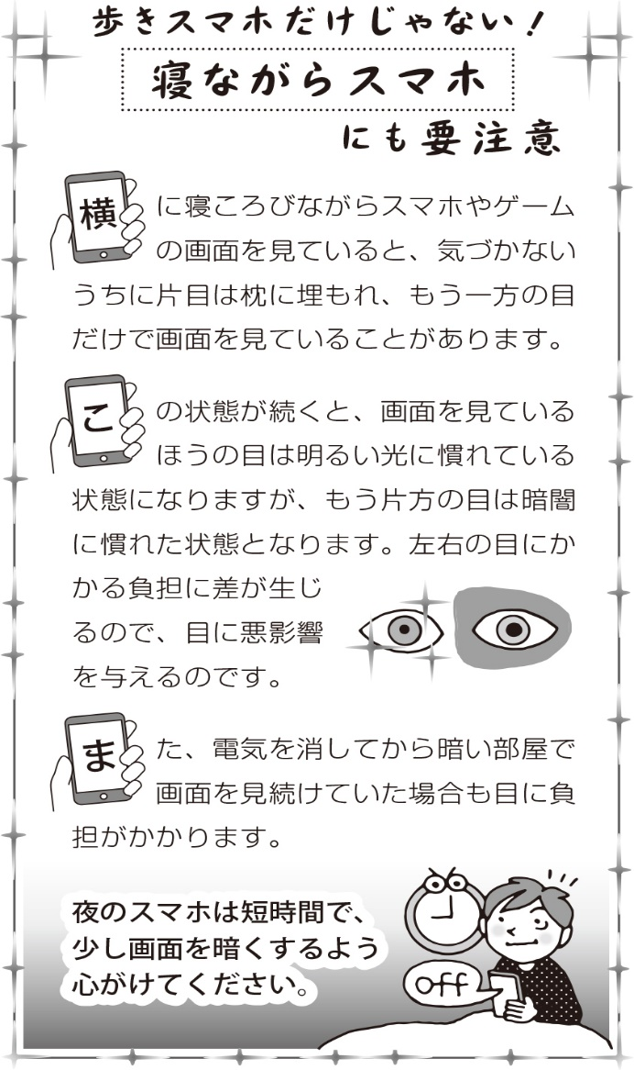
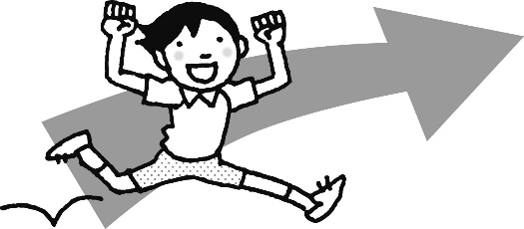
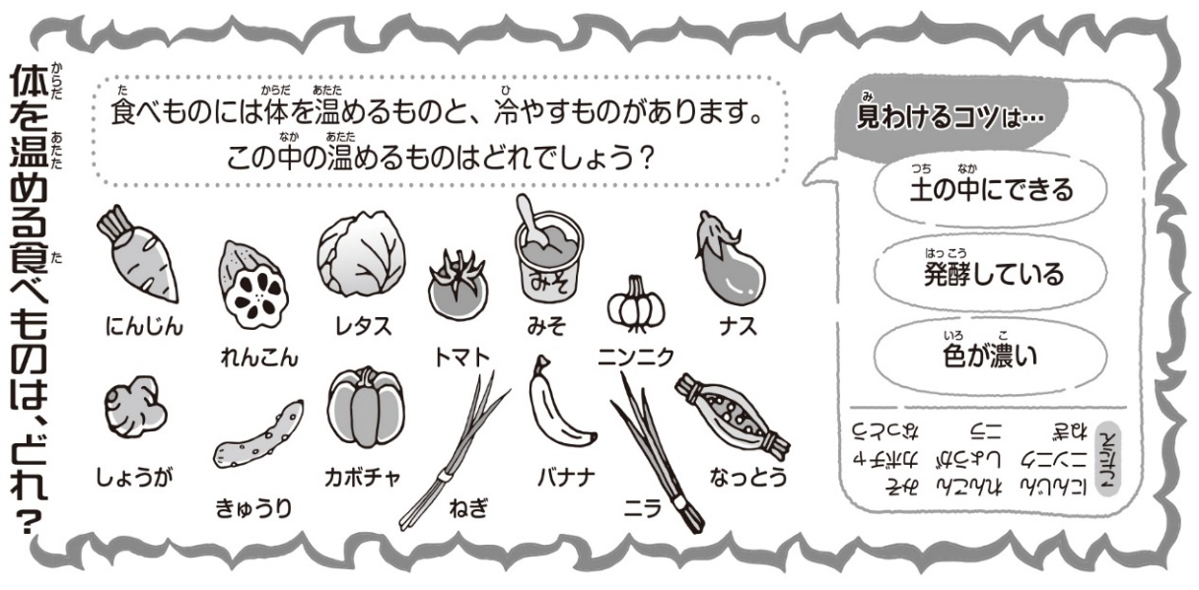
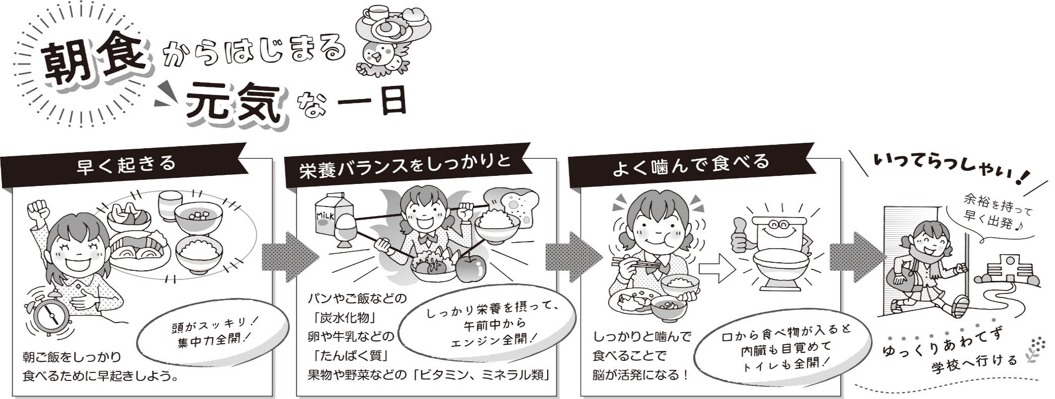
＊睡眠＊
貝塚市立第五中学校 保健室 ２０２２年１月
あけましておめでとうございます。2022年の幕開けです。西暦の中に「２」が３つあるだけで、なぜかわくわくしてしまいますね。古来から、数字にはいろんな意味や暗示がふくまれているといわれています。ローマ数字で表される「Ⅱ」には、「バランス」という意味がふくまれているそうです。「２」をたくさん持った「2022年」、何事も一方にかたよることなく、バランスを保ちながら1年を過ごしていきましょう。
❅３学期も☃元気に過ごそう！
＊食事＊

Slide 2
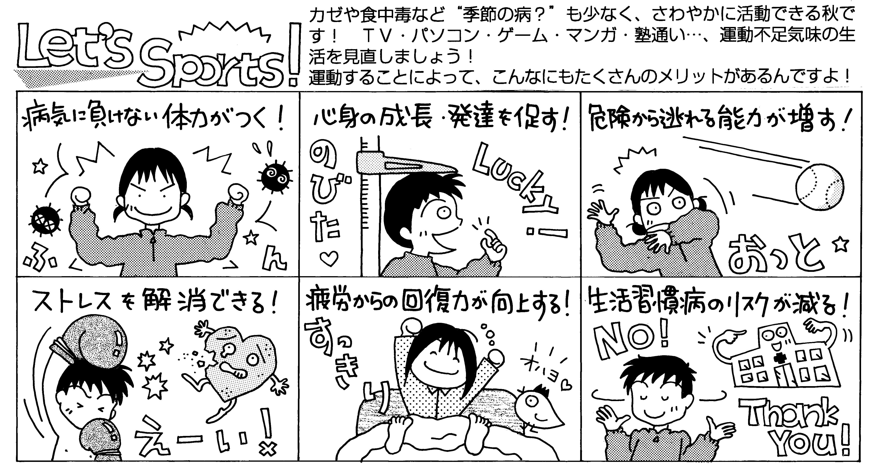
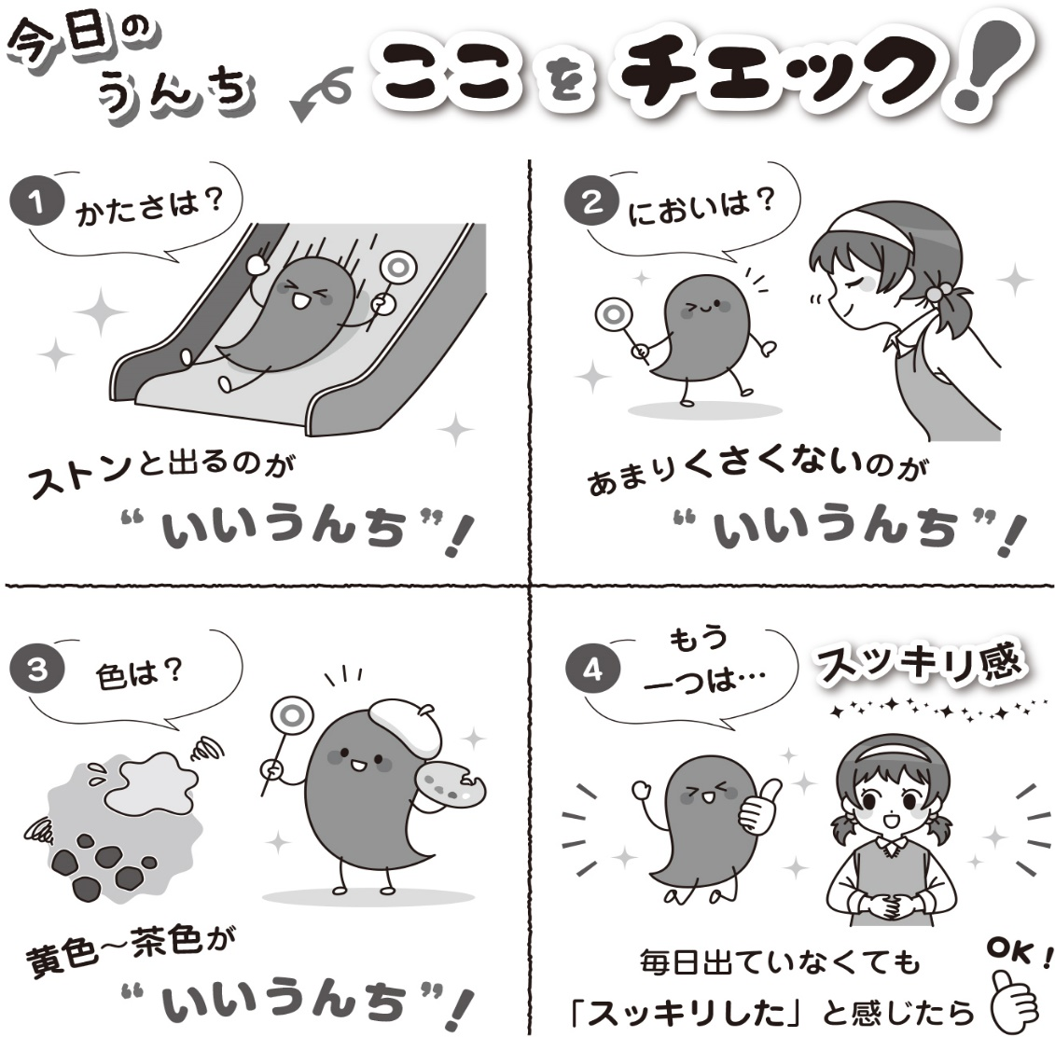
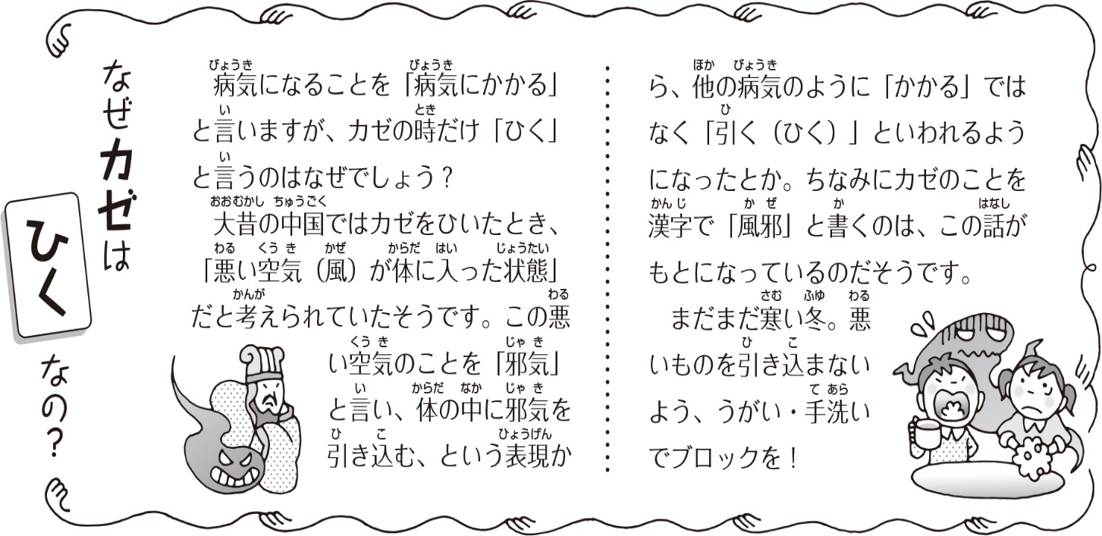
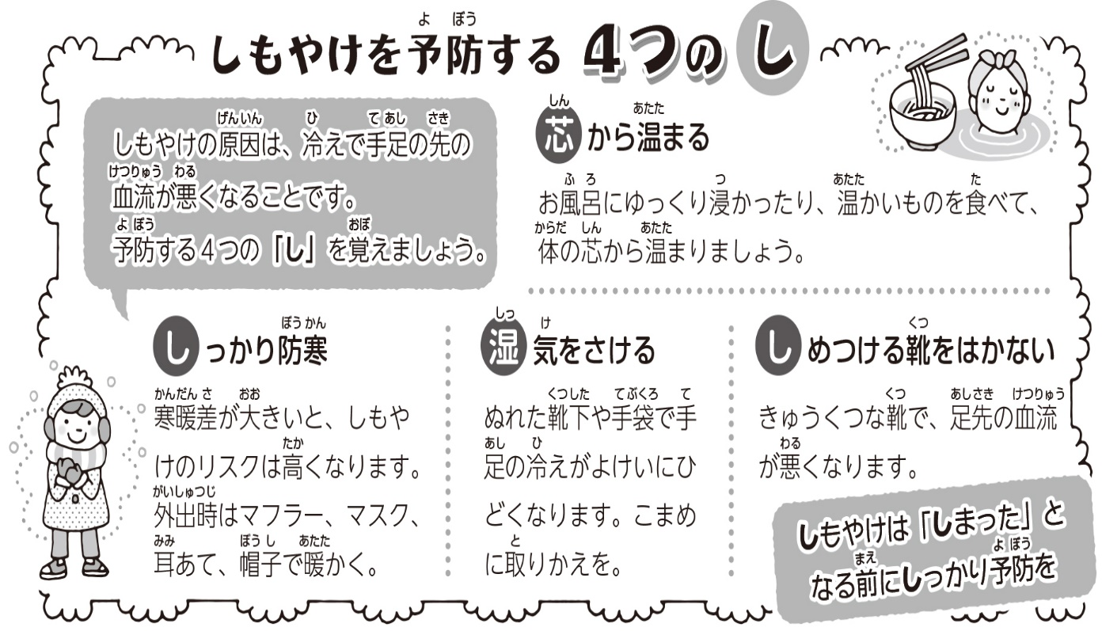
＊運動＊
＆
＊排便＊

